Slide 1
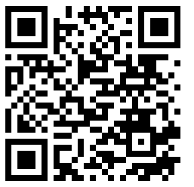
CoP de directions Comment identifier les élèves qui n’ont pas appris?
Outils et réflexions
Présentation disponible en format PPT à
l’adresse suivante ou en numérisant le code qr.
https://monurl.ca/copdirectionscsspo

Slide 2
BONJOUR!
Martin Séguin
Conseiller pédagogique Récit
Pour me joindre

Slide 3
Intention
Découvrir comment le numérique peut soutenir des stratégies d’interventions de premier palier (RàI) auprès de tous nos élèves;
Soutenir des équipes collaboratives dans la réflexion sur des méthodes permettant de recueillir de l’information auprès des élèves.

Slide 4
La compétence numérique
Continuum de développement de la compétence numérique

Slide 5
Cette photo par Auteur inconnu est soumise à la licence CC BY-NC

Slide 6
La compétence numérique
Continuum de développement de la compétence numérique

Slide 7
Plan de la rencontre
Curriculum viable et garanti (séquences d’apprentissage) – L’utilisation du numérique pour sonder rapidement les élèves
Réflexion sur l’utilisation d’autres types de sondes
Le numérique au service de l’évaluation

Slide 8
Petit Plickers avant de débuter… prendre votre carte!

Slide 9
01
CVG et l’utilisation du numérique pour sonder rapidement les élèves
Notes:
Exemples de questions à poser à une équipe collaborative :
Pourquoi ces moments pour les sondes?
Est-ce qu’il y a en a suffisamment?
Que permettent les sondes?
Premier palier et RàI?
Quel est votre rôle comme membre de l’équipe collaborative?

Slide 10
Retour sur la démonstration de Plickers
Notes:
Questions à poser :
Quels sont les avantages de Plickers?
Quelles sont les limites de Plickers?
Lors de l’élaboration de séquences, est-ce que les équipes collaboratives sont amenées à réfléchir sur les questions : Comment saurons-nous que les élèves ont appris? Comment saurons-nous qui sont les élèves qui ont appris et ceux qui n’ont pas appris? Quelles actions allons-nous accomplir avec les élèves qui ont appris? Ceux qui n’ont pas appris?

Slide 11
Démarrer avec Plickers en cinq étapes
Créer une classe
02
Créer un compte
01
03
Créer des questions
04
Imprimer les cartes Plickers
www.plickers.com
05
Installer Plickers sur son appareil mobile (iPad ou autres)
Ressource : https://help.plickers.com/hc/en-us/articles/1260804062349-Overview-Setting-up-Plickers

Slide 12
Plickers en classe en 7 étapes
02
Démarrer la présentation sur l’ordinateur de la classe
01
Ajouter les questions à la file d’attente
03
Démarrer l’application sur l’appareil mobile
04
Démarrer la numérisation
06
Passer à la question suivante
Afficher les résultats
07
05
Numériser les cartes des élèves
Ressource : https://help.plickers.com/hc/en-us/articles/1260804026770-Overview-Using-Plickers-in-class

Slide 13
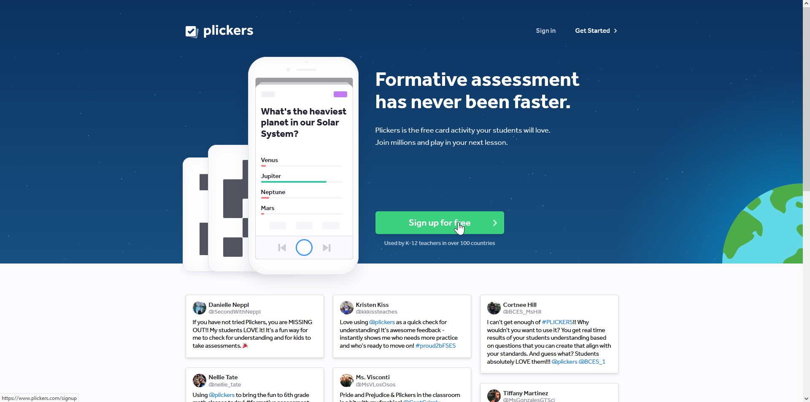
À réfléchir avec vos équipes collaboratives
Plickers vs. Plickers Pro

Slide 14
02
Réflexion sur l’utilisation d’autres types de sondes
Lien vers la présentation :
Les questionnaires interactifs

Slide 15
03
Le numérique au service de l’évaluation
Lien vers la présentation

Slide 16
MERCI!
N’hésitez pas à communiquer avec nous!
Please keep this slide for attribution

